Slide 1
Кирилл и мефодий – создатели славянской азбуки и книжности

Slide 2
Кирилл и мефодий
«И будет славить Русь родная
Святых апостолов славян»

Slide 3
Каждый год 24 мая весь славянский мир отмечает праздник, который имеет международное значение – день славянской письменности и культуры. В этом году он пройдет еще и под знаком года культуры в России.
Бесспорным остается тот факт, что Кирилл и Мефодий являлись одними из первых просветителей, которые создали более совершенную и более простую азбуку, обогатили ее опытом предшествующих времен. С этой точки зрения их деятельность является исключительно полезной для всей славянской письменности.
В этом заключается актуальность данной темы, исходя из которой поставлены следующие цели и задачи:

Slide 4
1. Рассмотреть, каким образом происходило формирование мировоззрения славянских просветителей – Кирилла и Мефодия;
2. Глубже узнать жизнь и просветительскую деятельность Кирилла и Мефодия.
3.Подчеркнуть значение великих просветителей для русской культуры.

Slide 5
Кирилл и Мефодий - славянские просветители, создатели славянской азбуки, проповедники христианства, первые переводчики богослужебных книг с греческого на славянский язык. Кирилл (до принятия монашества в 869 - Константин)
( 827 - 14.02.869 ) и его старший брат Мефодий ( 815 - 06.04.885 ) родились в г. Солуни в семье военачальника. Мать мальчиков была гречанкой, а отец – болгарином, поэтому с детства у них было два родных языка – греческий и славянский. Характеры братьев были очень схожи. Оба много читали, любили учиться.

Slide 6
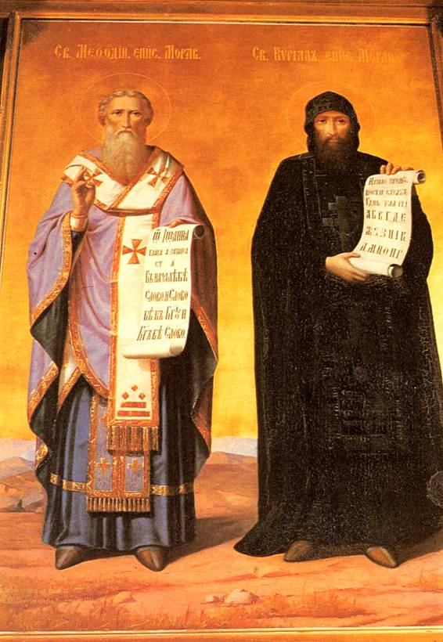
В 863-866 годах братья были посланы в Великую Моравию, чтобы изложить христианское учение на понятном славянам языке. Великие учители перевели книги Священного писания, положив в основу восточно-болгарские диалекты, и создали особую азбуку – глаголицу - для своих текстов.

Slide 7
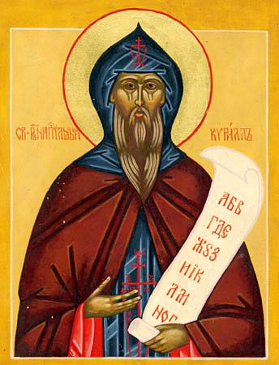
Кирилл(Константин) получил блестящее образование при императорском дворе в столице Византиии – Константинополе. Быстро изучил грамматику, арифметику, геометрию, астрономию, музыку, знал 22 языка. Интерес к наукам, упорство в учении, трудолюбие – всё это сделало его одним из самых образованных людей Византии.
Святой равноапостольный
Кирилл

Slide 8
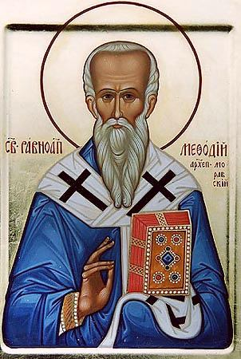
Мефодий рано поступил на военную службу. Около 852 года он принял монашеский постриг, отказавшись от сана архиепископа, стал игуменом монастыря.
В Моравии его на два с половиной года заточили в темницу, в лютый мороз возили волоком по снегу. Просветитель не отрекся от служения славянам, а в 874 году был освобожден Иоанном VIII и восстановлен в правах епископства. В середине 884 Мефодий вернулся в Моравию и занимался переводом Библии на славянский язык.
Святой равноапостольный Мефодий

Slide 9
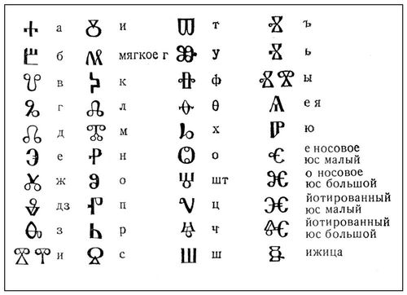
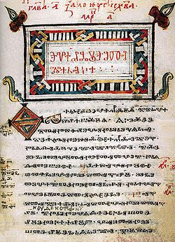
Глаго́лица — одна из первых (наряду с кириллицей) славянских азбук. Предполагается, что именно глаголицу создал славянский просветитель св. Константин (Кирилл) Философ для записи церковных текстов на славянском языке.

Slide 10
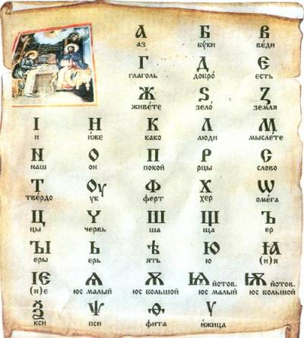
Кириллица
Старославянская азбука была составлена ученым Кириллом и его братом Мефодием по просьбе моравских князей. Она так и называется - кириллица. Это славянская азбука, в ней 43 буквы, (19 гласных). Азбука – само название образовано от названия двух первых букв. На Руси кириллица получила распространение после принятия христианства (988г.) Славянский алфавит оказался прекрасно приспособленным к точной передаче звуков древнерусского языка. Эта азбука положена в основу нашего алфавита.

Slide 11
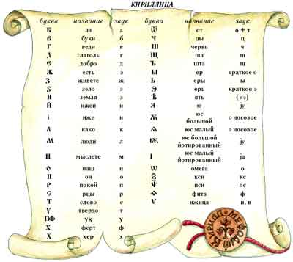

Slide 12
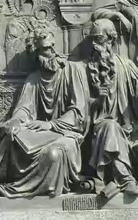
Распространение славянской азбуки — высокий подвижнический труд византийских братьев. Римское католическое духовенство было возмущено успехами их проповедей и в целом осудило богослужение на славянском языке.

Slide 13
Несмотря на явные успехи Кирилла и Мефодия, на их пути были гонения, лишение прав богослужения на языке, понятном славянам, и даже тюрьма. Неустанная борьба и путешествия окончательно подорвали слабое здоровье Константина. Приняв схиму и новое монашеское имя Кирилл, он скончался 14 февраля 869 г. Продолжение своей работы он завещал Мефодию.

Slide 14
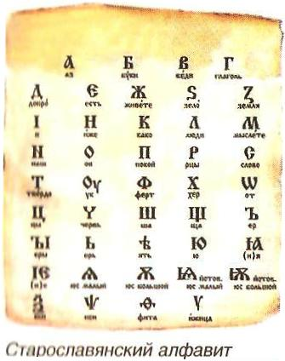
Азбука, созданная Константином, не просто алфавит, а, как утверждают ученые, единая философская система мироздания, мироустройства, в основе которой лежит христианское православное учение.

Slide 15
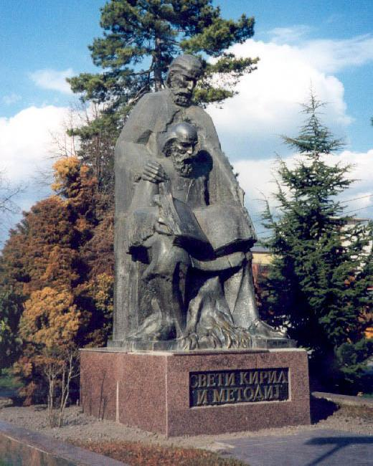
Уже в IX – X веках на родине Кирилла и Мефодия стали зарождаться первые традиции прославления и почитания создателей славянской письменности. Но скоро римская церковь стала выступать против славянского языка, называя его варварским. Несмотря на это, имена Кирилла и Мефодия продолжали жить среди славянского народа, а в середине XIV века официально их причислили к святым.
Македония. Охрид. Памятник Кириллу и Мефодию

Slide 16
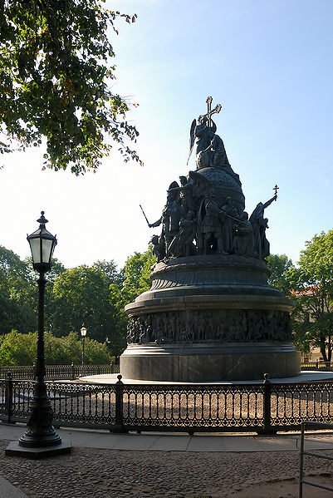
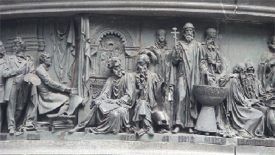
1862 год. В древнем русском Новгороде чествование подвига солоунских братьев вписалось в программу торжеств, посвященных 1000-летию России. На территории Новгородского Кремля состоялось открытие памятника «Тысячелетие России», рядом с другими выдающимися людьми изображены Кирилл и Мефодий.

Slide 17
Москва. Славянская площадь
В праздник славянской письменности 24 мая 1992 года в Москве на Славянской площади состоялось торжественное открытие памятника святым Кириллу и Мефодию работы скульптора Клыкова Вячеслава Михайловича.

Slide 18
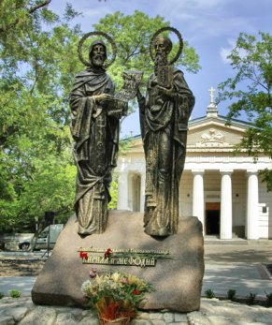
Севастополь
В Севастополе 14 июня 2007 года торжественно открыли памятник святым равноапостольным Кириллу и Мефодию—создателям первой славянской азбуки, великим просветителям. Автор памятника—харьковский скульптор Александр Демченко.

Slide 19
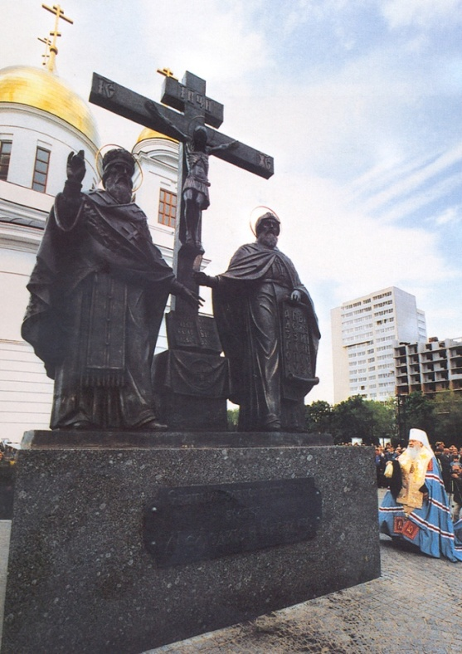
Самара
Самый большой в России памятник святым равноапостольным Кириллу и Мефодию был освящен и торжественно открыт 23 мая 2004 года в Самаре. Автор композиции — скульптор Вячеслав Клыков. Композиция монумента, созданного московским скульптором Вячеславом Клыковым, не повторяет ни один из существующих в мире памятников святым Кириллу и Мефодию.

Slide 20
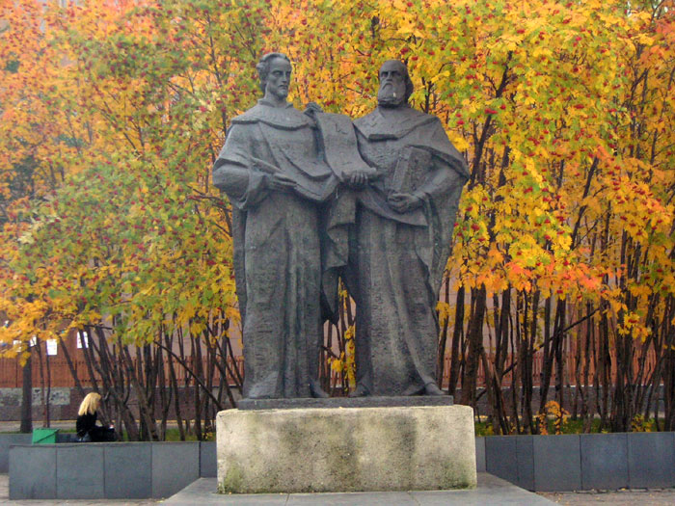
Мурманск.Памятник Кириллу и Мефодию

Slide 21
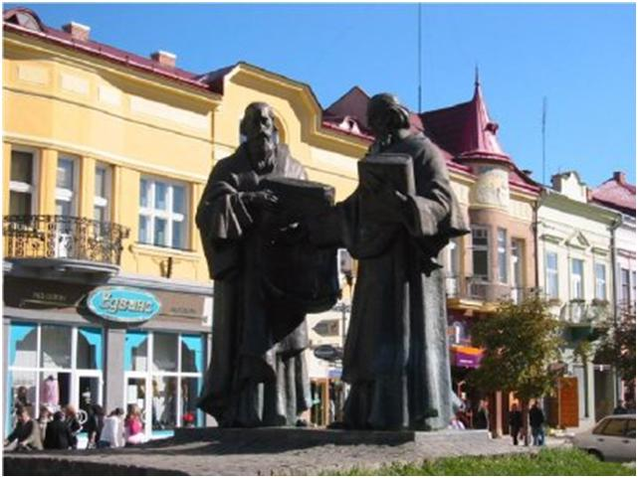
Памятник Кириллу и Мефодию в Мукачево .

Slide 22
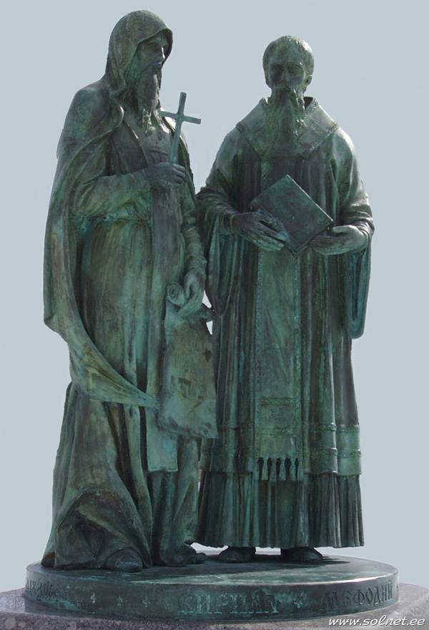
Саратов
Памятник Кириллу и Мефодию открыт 23 мая 2009 года.
Скульптор Александр Рожников

Slide 23
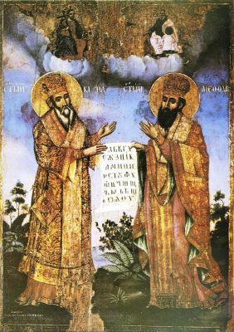
Вставай, народ, вздохни всей грудью,
Заре навстречу поспеши.
И Азбукой, тебе подаренной,
Судьбу грядущую пиши.
Надежда, Вера греет души.
Наш путь тернистый – путь вперёд!
Лишь тот народ не погибает,
Где дух Отечества живёт.
Пройдя под солнцем просвещенья
Из давней славной старины,
Мы и сейчас, славяне-братья,
Первоучителям верны!
К апостолам высокославным
Любовь святая глубока.
Дела Мефодия – Кирилла
В славянстве будут жить века!
Стоян Михайловский

Slide 24
Спасибо за
внимание!

